Slide 1
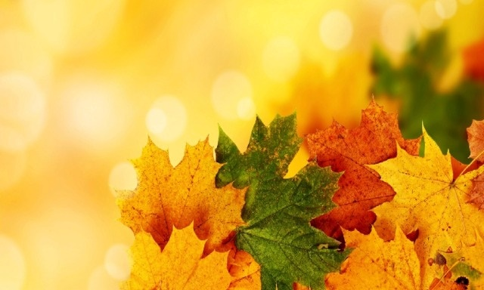
Если на деревьях листья пожелтели;
Если в край далекий птицы улетели;
Если небо хмурое;
Если дождик льется;
Это время года осенью зовется.

Slide 2
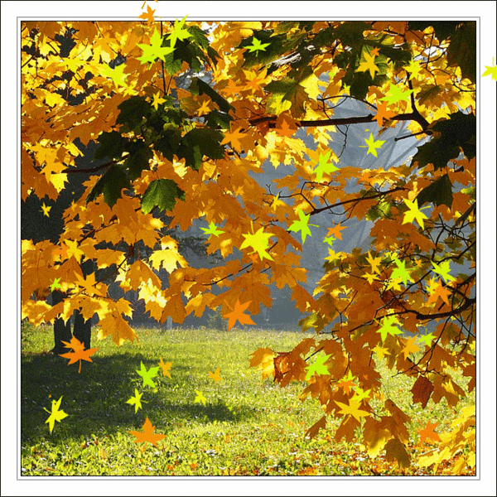

Slide 3
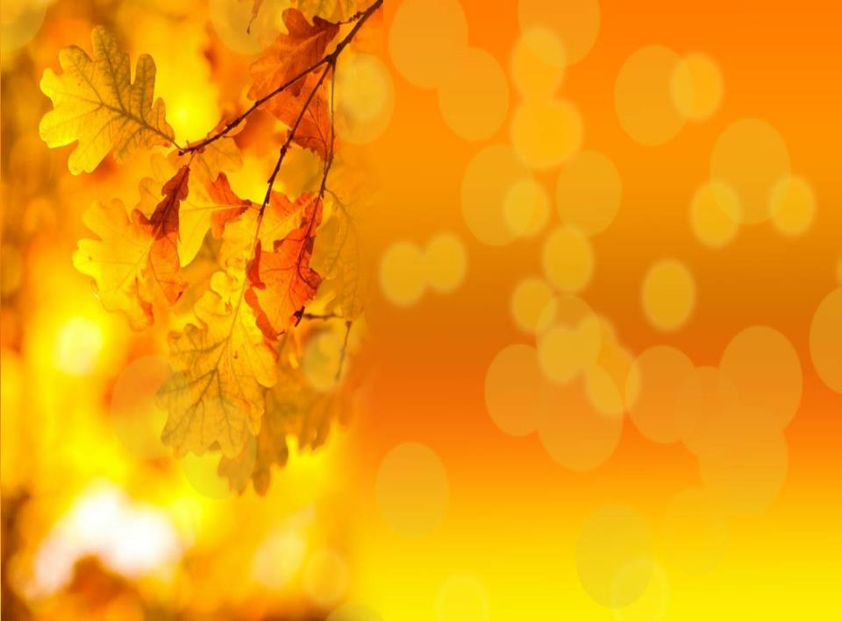
Что это за
листья?

Slide 4
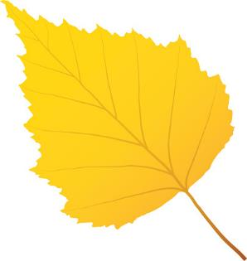
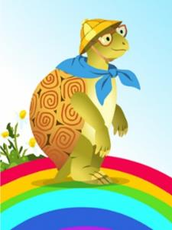
Пластинка
Черешок
Лист состоит
из черешка и
листовой
пластинки

Slide 5

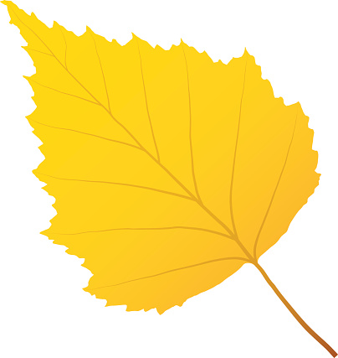


Slide 6

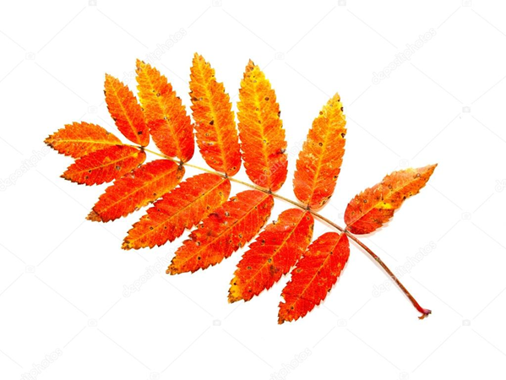

Slide 7



Slide 8
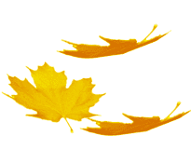
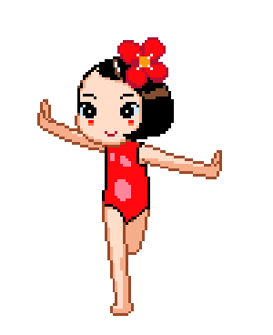

Slide 9


Slide 10
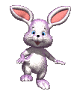

Slide 11
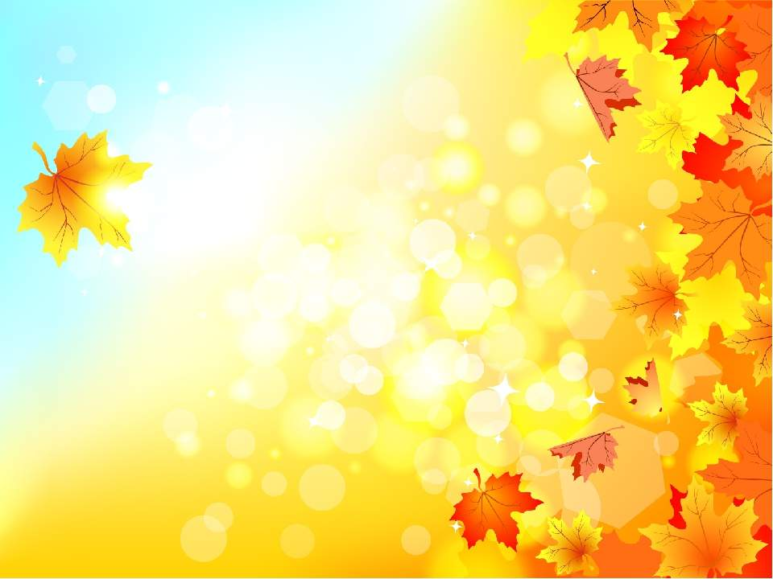
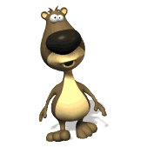

Slide 12
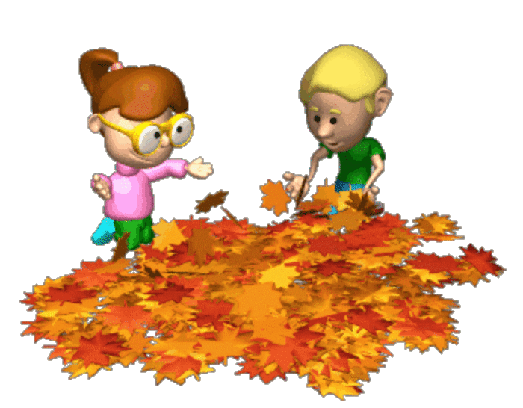

Slide 13
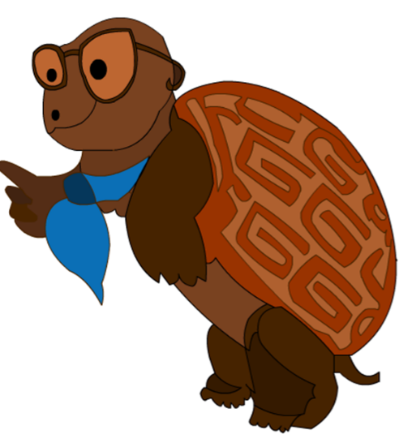
Внешние признаки листа
цвет,
форма,
размер,
количество листовых пластин,
край листа.

Slide 14
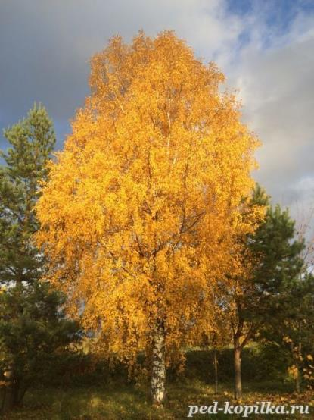
Русская красавица
Стоит на поляне,
В зелёной кофточке,
В белом сарафане.
БЕРЁЗА

Slide 15
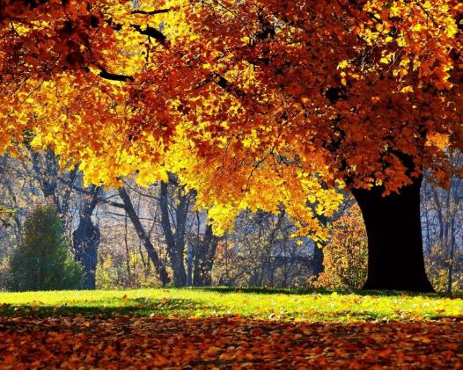
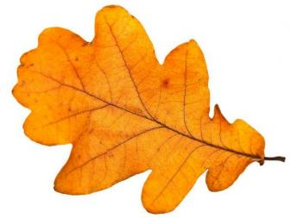
Я из крошки-бочки вылез,
Корешки пустил и вырос,
Стал высок я и могуч,
Не боюсь ни гроз, ни туч,
Я кормлю свиней и белок-
Ничего. Что плод мой мелок.
ДУБ

Slide 16
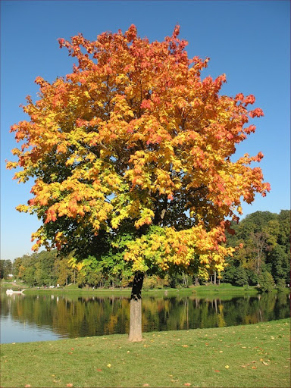
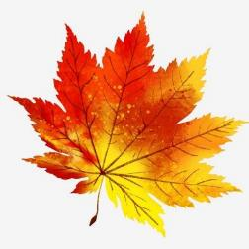
Листик на ладонь похож, осенью красив, пригож...
Каждый в дерево влюблён, потому что это ...
КЛЁН

Slide 17
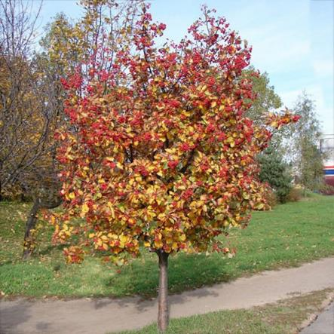

Всё лето в зелени стояла,
А осень в красный цвет зажгла,
И гроздья множества кристаллов,
Всех птиц на пир в сад позвала!
Как оно называется, догадались?
РЯБИНА

Slide 18
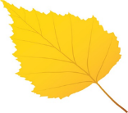

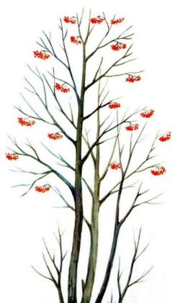
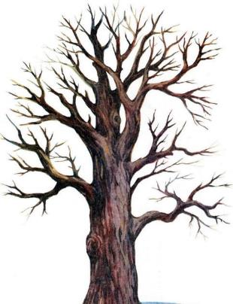
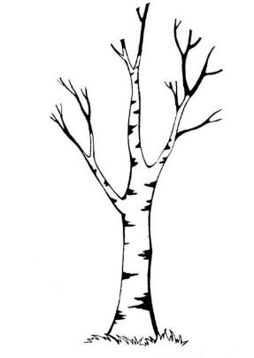

РЯБИНА
Работа в парах: определите к какому дереву относятся листики и приклейте их.
ДУБ
БЕРЁЗА

Slide 19
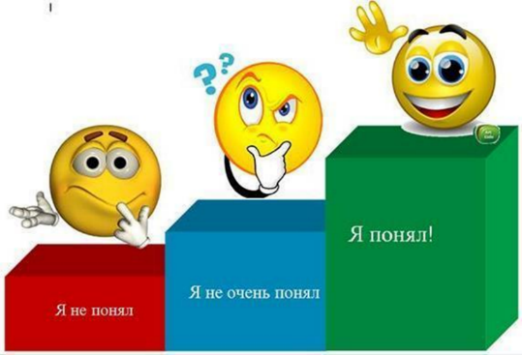
Продолжите мои предложения:
-Я понял, что…
-Было интересно…
-Было трудно…
-Мне захотелось…
-У меня получилось…

Slide 20
Молодцы!!!

